Slide 1
ChatApp-Sprint Review
Kleinegger, Gilgenreiner, Lotteritsch, Drabosenig

Slide 2

UserStories
Kleinegger
Einzelchat
Gruppenchat
Gilgenreiner
Profil löschen
Profil bearbeiten
Lotteritsch
User adden
Allgemeines Interface
Benutzer/Chats anzeigen
Drabosenig
Login
User registrieren

Slide 3


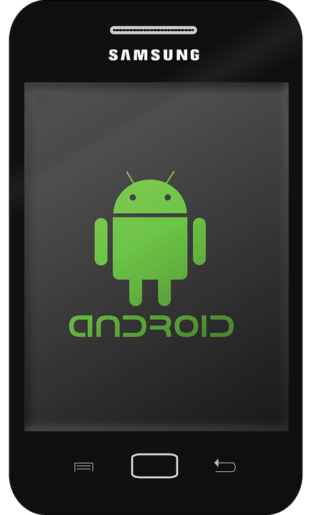
Technische Lösung

Slide 4
Ziele
Kleinegger
Fehler beheben
GUI überarbeiten
Push notifications
Gilgenreiner
GUI überarbeiten
Einstellungen bearbeiten
Lotteritsch
User adden überarbeiten
Bilder allgemein
Fehler beheben
Drabosenig
GUI überarbeiten
Passwort vergessen

